Slide 1
T-Mobile @
PEPCO 801416-6501
(2022021673)

Slide 2
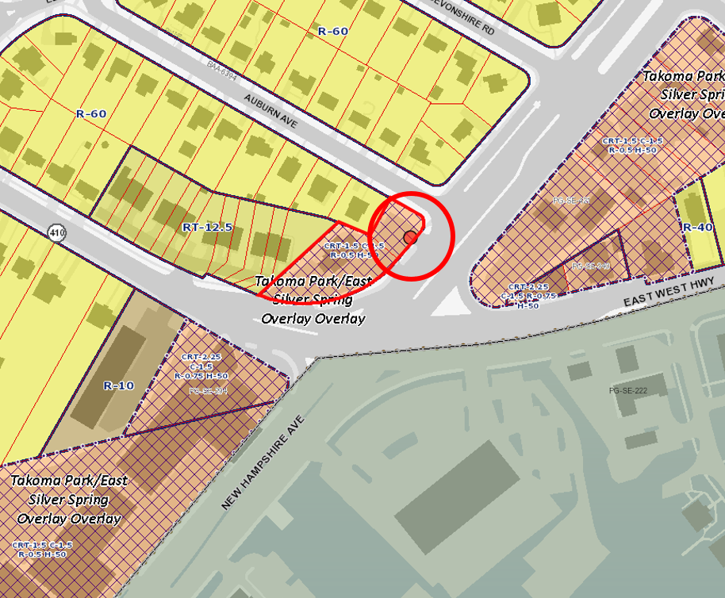
1673 - PEPCO 801416-6501

Slide 3
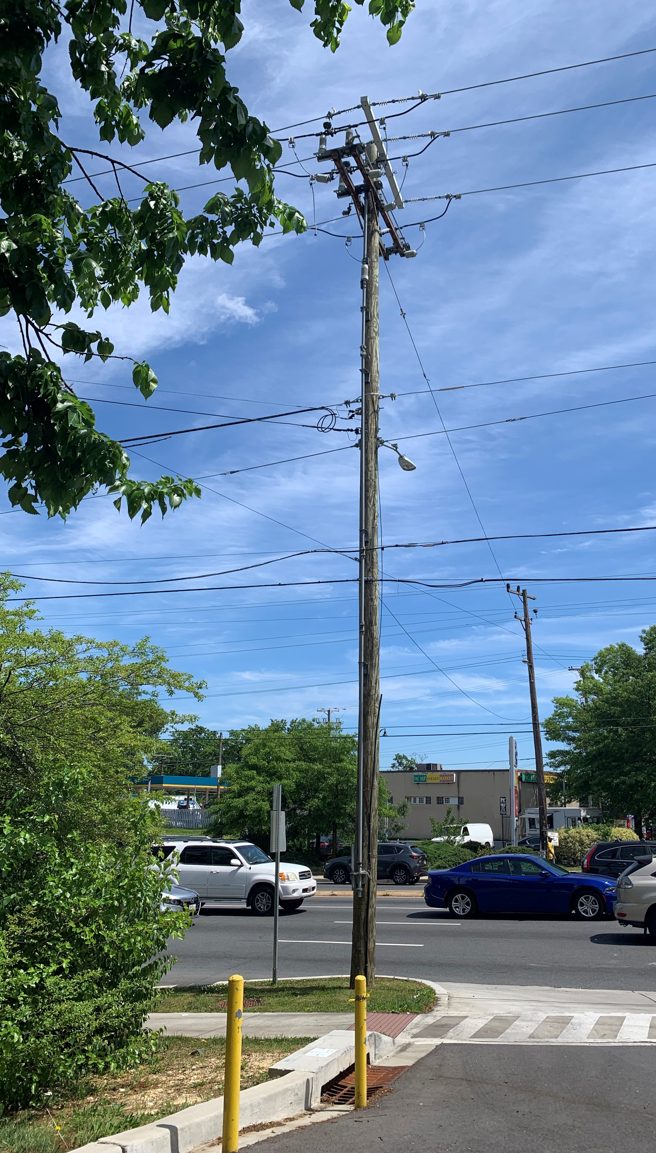
1673 - PEPCO 801416-6501

